Slide 1
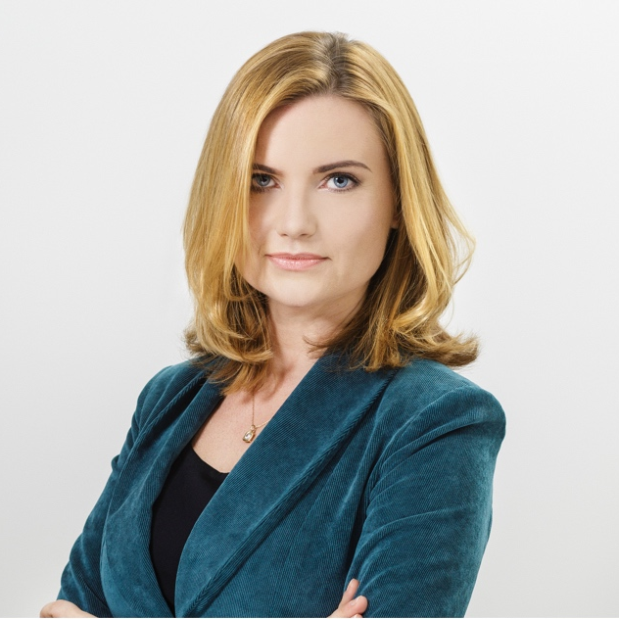
Būvniecības procesa dalībnieku atbildība
ANNA UPENA
Latvijas Būvuzņēmēju partnerības vadītājas vietniece

Slide 2
Būvniecības padomes prioritātes
01

Slide 3
2019. gada prioritāte Nr.1
Noteikt skaidru būvniecības procesu dalībnieku atbildības sadalījumu Būvniecības likumā.
  Ar Grozījumiem Būvniecības likumā jānosaka skaidrs:
  atbildības sadalījums starp būvniecības dalībniekiem.
  zaudējumu piedzīšanas mehānisms, kad nodarīts kaitējums trešajām personām.
Izstrādāt jaunu visu risku apdrošināšanas likumu.
  Jauns būvniecības nozarei specifisks likums, kurā noteikta efektīva visu risku apdrošināšanas sistēma pēc OCTA principa, kas uzkrāj un ņem vērā apdrošināmā pieredzi

Slide 4
Esošais regulējums
02

Slide 5
Atbildības sadalījums
Katrs dalībnieks patstāvīgi atbild par kaitējumu, ko tas ar savu darbību vai bezdarbību ir nodarījis citiem būvniecības procesa dalībniekiem, trešajām personām vai videi.
Nav skaidri noteikti gadījumi, kad par kaitējumu, kas nodarīts būvspeciālista prettiesiskas darbības vai bezdarbības rezultātā, atbild būvkomersants, kas to ir nolīdzis.
Būvniecības procesa dalībnieku atbildība ir neskaidra un pārklājas (piem. , mainās būvnieks, tehnoloģiskas kļūmes, nekvalitatīvi būvmateriāli)
Zemes vai būves īpašnieks atbild vienīgi par patvaļīgu būvniecību un atbilstoši sertificētu būvprojekta izstrādāju, būvekspertu un būvuzraugu izvēli.

Slide 6
Apdrošināšana
Obligāta apdrošināšana ir atbildīgajiem būvspeciālistiem un būvdarbu veicējiem
Obligāta apdrošināšana nav būvkomersantiem, kas veic būvprojekta izstrādi un autoruzraudzību, būvprojektēšanas dokumentācijas ekspertīzi un būvuzraudzību
Obligātie apdrošināmie riski un izņēmumi nav noteikti normatīvajos aktos, bet tos nosaka apdrošināšanas līgumā
Normatīvie akti neparedz cietušās personas tiesības vērsties pret apdrošinātāju

Slide 7
Sadrumstalota līgumu struktūra
Projektēšanas sagatavošanās darbus (tehniskās apsekošanas, inženierizpētes) var veikt atsevišķi no projektēšanas darbiem
Par viena būvprojekta izstrādi var slēgt atsevišķus līgumus ar vairākiem būvprojekta izstrādātājiem. Būvprojekta vadītājam var nebūt līgumisku attiecību ar sadaļu izstrādātājiem.
Par viena būvprojekta ekspertīzi būvniecības ierosinātājs var slēgt atsevišķus līgumus ar vairākiem ekspertiem. Ekspertīzes vadītājam var nebūt līgumisku attiecību ar sadaļu ekspertiem.

Slide 8
Pastāvošā regulējuma radītās sekas
03

Slide 9
Pamatproblēmas
Ja būvprojektēšanas sagatavošanās darbus nav veicis būvprojekta izstrādātājs, tas neuzņemas atbildību par kļūdām būvprojektā, kas rodas dēļ neatbilstoši vai nepietiekami veiktiem sagatavošanās darbiem
Projektēšanas sagatavošanās darbus, tai skaitā testa pāļu urbšanu, var veikt personas bez apdrošināšanas
Dalītā un neskaidrā atbildība sarežģī vai padara par neiespējamu noteikt personu, kas ir atbildīga par pieļauto kļūdu (piemēram, nepietiekami projektēšanas sagatavošanās darbi, būvprojekts tiek detalizēts, tiek mainīts būvniecības dalībnieks)
Lai prasītu nodarītā kaitējuma atlīdzināšanu, cietušajam, tai skaitā personai, kas būvniecības procesā nav iesaistīta, patstāvīgi ir jānoskaidro vainīgā persona

Slide 10



Neefektīva apdrošināšanas sistēma
Obligātās apdrošināšanas ietvaros līguma dalībnieki var brīvi vienoties par līguma noteikumiem, tai skaitā par apdrošināmiem riskiem, izņēmumiem un citiem noteikumiem
Nav paredzēta obligāta apdrošināšana visiem būvniecības procesa dalībniekiem (būvprojekta izstrādātājam, autoruzraudzības veicējam, būvprojekta ekspertīzes veicējam un būvuzraudzības veicējam)
Cietušai personai nav tiesības vērsties pret apdrošinātāju - zaudējumu atlīdzināšanu padara atkarīgu no vainīgās personas

Slide 11



Neefektīva apdrošināšanas sistēma
Dalīta līgumu struktūra ļauj samazināt minimālo atlīdzības apmēru
Netiek kontrolēta apdrošināšanas līgumu spēkā esamība visā būvniecības procesā
Netiek uzkrāta būvniecības procesa dalībnieku pieredze par apdrošināšanas gadījuma iestāšanos

Slide 12
Trešo personu aizsardzība
Vainīgā noskaidrošanai cietušajam par saviem līdzekļiem jāalgo eksperti un juristi
Cietušajam (pretstatā būvniecības ierosinātājam) var būt ierobežota piekļuve būvprojektam, izpildu dokumentācijai un notikuma vietai (būvobjektam)
Neskaidrais un sadrumstalotais atbildības sadalījums apgrūtina vai padara neiespējamu atbildīgā noskaidrošanu
Esošais regulējums par atbildību saistībā ar paaugstinātas bīstamības avotiem ir neskaidrs (prasība ceļama pret vainīgo, personu, kuras valdījumā ir paaugstinās bīstamības avots vai personu, kas veic darbības, kas saistītas ar paaugstinātu bīstamību)

Slide 13
Trešo personu aizsardzība
Prasību par kaitējuma atlīdzināšanu var nākties celt, nenoskaidrojot vainīgo (tiesāšanās izdevumu atlīdzināšanas risks)
Vainīgajai personai :
Nav mehānisms, kā novērst kaitējumu trešo personu īpašumam, ja to var izdarīt tikai iekļūstot būvniecības ierosinātāja īpašumā
Esošo problēmu kopums var novest pie būtiska trešo personu tiesību aizskāruma attiecībā uz taisnīgu tiesu un īpašuma aizsardzību
var nebūt obligātā apdrošināšana
apdrošināšana var nesegt attiecīgo risku
var nebūt manta, lai segtu zaudējumus
Garš, sarežģīts un dārgs tiesvedības process

Slide 14
Ietekme uz būvniecības procesu kopumā
Būvniecības ierosinātājs nav motivēts izvēlēties projekta realizācijai piemērotus būvkomersantus, būvspeciālistus, apdrošināšanas segumus, būvuzraudzības kontroles pasākumus un būvniecības risinājumus (dominē lētākā cena)
Rodas negodīgi konkurences apstākļi
Kļūdu gadījumā tiek kavēts būvniecības process kā arī rodas papildus izmaksas

Slide 15
Grozījumi Būvniecības likumā (VSS-698)
Nosaka katra būvniecības procesa dalībnieka atbildības apjomu un robežas tā, lai katrs procesa dalībnieks var paļauties, ka iepriekšējais dalībnieks veicis darbu atbilstošā kvalitātē
- Nerisina situācijas, ja būvniecības procesa dēļ cietušas trešās personas
- Nenosaka efektīvu apdrošināšanas sistēmu

Slide 16
Citu valstu regulējums
04

Slide 17
ES dalībvalstu pieredze un ekspertu viedoklis
Būvniecības ierosinātāja atbildība paredzēta gandrīz visās ES dalībvalstīs, t.sk. Igaunijā, Lietuvā, Francijā, Beļģijā, Čehijā
Eiropas kopējās pamatnostādnēs (ES līgumtiesību regulējuma paraugmodelis) civiltiesiskā atbildība par kaitējumu būves stāvokļa dēļ iestājas zemes īpašniekam vai arī personai, kurai pieder cita lietu tiesība, uz kuras pamata būve tiek celta
Latvijas Universitātes veiktajā pētījumā «Atzinuma par civiltiesiskās atbildības regulējumu par trešajām personām nodarītajiem zaudējumiem saistībā ar būvniecības procesu LR un citu valstu tiesībās un to pilnveidošanas iespējām Latvijā” autori iesaka Latvijā ieviest būvniecības ierosinātāja stingrās atbildības modeli

Slide 18
Citu valstu piemēri
1. Lietuvas Civilkodeksa 6.266. panta pirmajā daļa nosaka, ka:
Ēkas, būves vai citas konstrukcijas īpašnieks (valdītājs) ir atbildīgs par kaitējumu, kas ir radies ēkas sagruvuma dēļ, būvniecības darbu dēļ, dažādu būvju un citu struktūru (t.sk. ceļu) dēļ, kā arī ja kaitējumu ir radījis defekts jebkurā no iepriekš minētajiem objektiem.
Igaunijas Būvniecības kodeksa 19. panta pirmā daļa nosaka, ka īpašniekam ir pienākums nodrošināt būves, būvdarbu un būves lietošanas atbilstība normatīvo aktu prasībām.
Igaunijas Saistību tiesību likuma 1059.pants: ja personai kaitējumu ir izraisījis būves sabrukums vai arī no būves atdalījušies vai nokrituši objekti, tad par kaitējumu atbildība iestājas personai, kurai pieder zem būves esošais zemes gabals

Slide 19
Piedāvājums
05

Slide 20
Būvniecības nozares piedāvājums
Būvniecības ierosinātājs atbild par būvniecības procesā trešajām personām (veselībai, dzīvībai, mantai) un videi radīto kaitējumu likumā par civiltiesiskās atbildības obligāto apdrošināšanu būvniecības jomā noteiktajā apmērā
Paredzēt, ka grozījumi par būvniecības procesa dalībnieku atbildību stājas spēkā vienlaikus ar regulējumu par civiltiesiskās atbildības obligāto apdrošināšanu būvniecības jomā
Būvniecības ierosinātājam ir regresa prasības tiesības pret kaitējuma nodarīšanā atbildīgo būvniecības procesa dalībnieku
Būvniecības ierosinātājam ir pienākums apdrošināt civiltiesisko atbildību par būvniecības rezultātā trešajām personām un videi nodarītā kaitējuma atlīdzināšanu
Būvprojektēšanas veicējam, būvekspertīzes veicējam, būvuzraudzības veicējam un būvdarbu veicējam ir pienākums apdrošināt civiltiesisko atbildību par būvniecības rezultātā nodarītā kaitējuma atlīdzināšanu pārējiem būvniecības procesa dalībniekiem

Slide 21





Kontakti
Elizabetes iela 85 A / 1 (3.stāvs), Rīga
birojs@latvijasbuvnieki.lv
+371 2345678
/BuvuznemejuPartneriba
@Buvuznemeji

Slide 22
Būvniecības procesa dalībnieku atbildība
ANNA UPENA
Latvijas Būvuzņēmēju partnerības vadītājas vietniece

